Slide 1
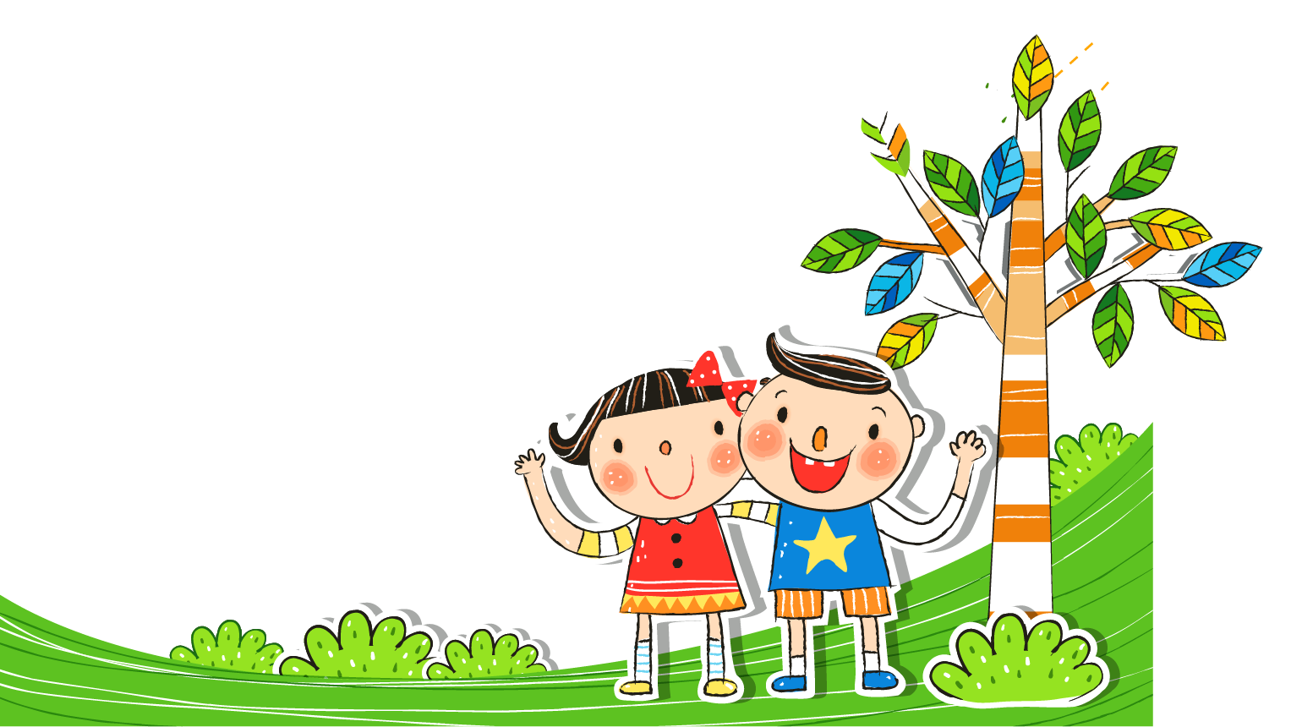
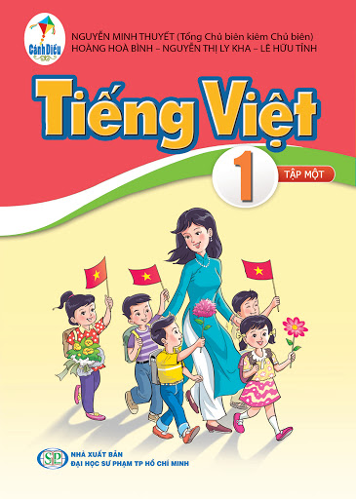
Kể chuyện

Slide 2
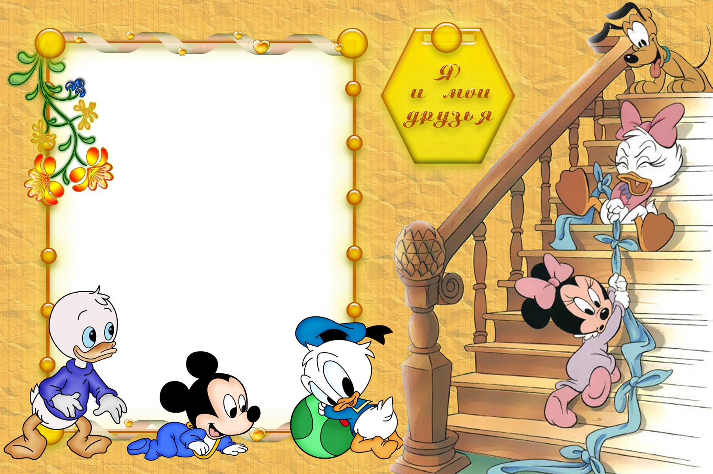

Kể chuyện
Ông lão và sếu nhỏ

Slide 3
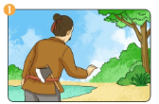
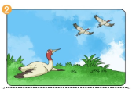
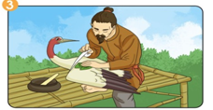
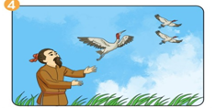
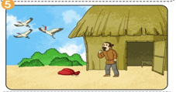

Truyện có những nhân vật nào?

Slide 4
Trả lời câu hỏi
Điều gì xảy ra khi ông lão đi vào rừng?

Slide 5
Khi thấy ông lão ,mấy con sếu như thế nào?

Slide 6
Ông lão làm gì để giúp sếu nhỏ?
Sếu bố,sếu mẹ làm gì?

Slide 7
Khi vết thương sếu nhỏ đã lành,ông lão đã làm gì?

Slide 8
Gia đình sếu đã làm gì để cảm ơn ông lão?

Slide 9
Ông lão ước điều gì? Điều gì đã xảy ra?

Slide 10
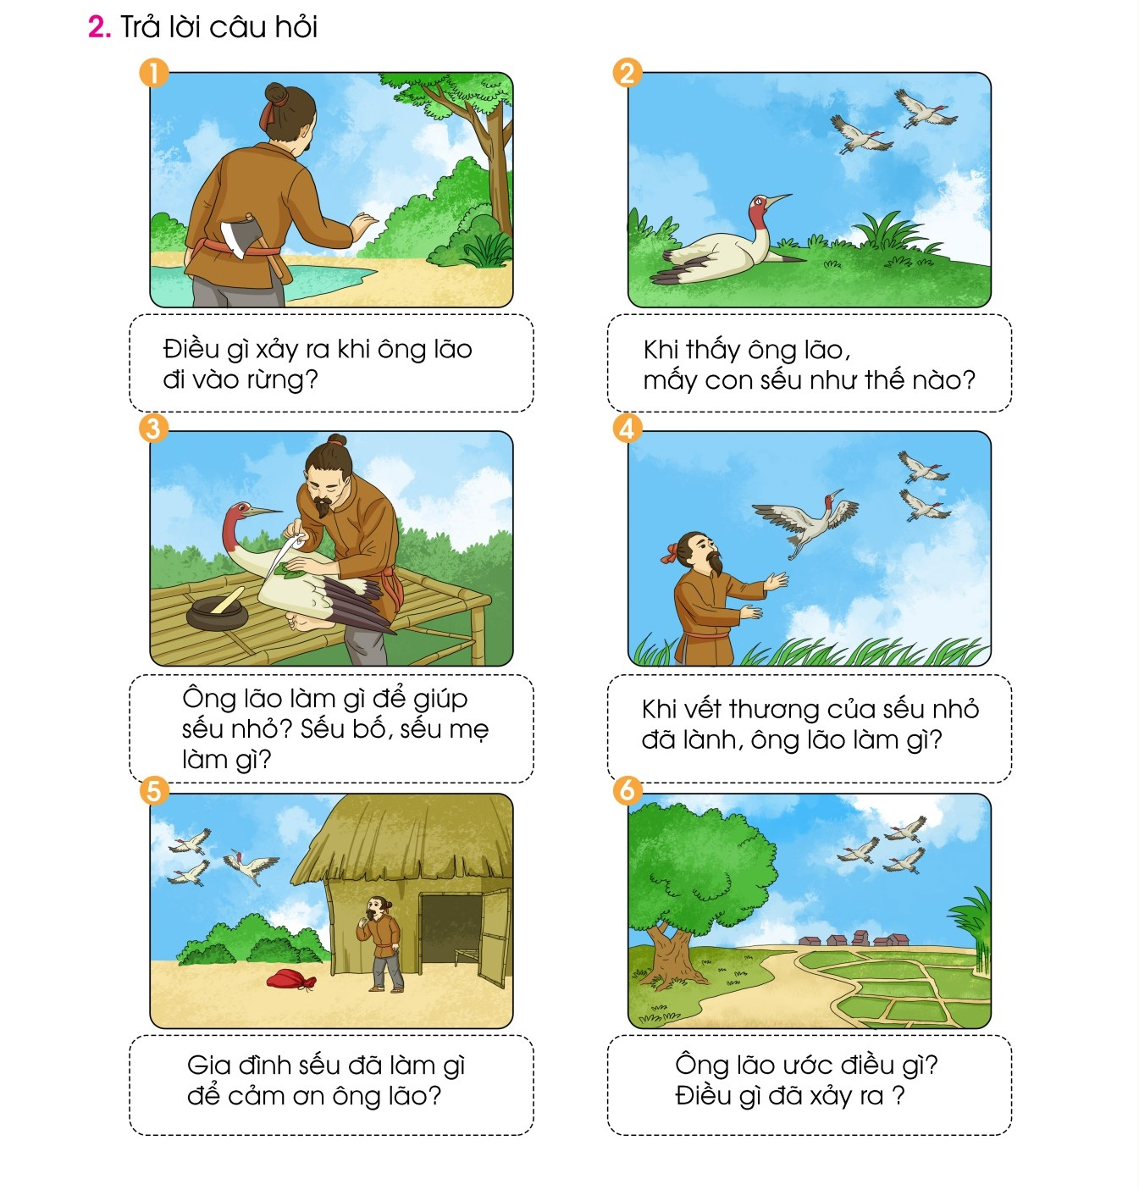

Slide 11
Kể truyện theo tranh

Slide 12
Kể truyện theo tranh

Slide 13
Ý nghĩa câu chuyện
Ca ngợi ông lão nhân hậu, tốt bụng,biết yêu thương,giúp đỡ loài vật,bảo vệ môi trường thiên nhiên.

Slide 14

Dặn dò

Slide 15

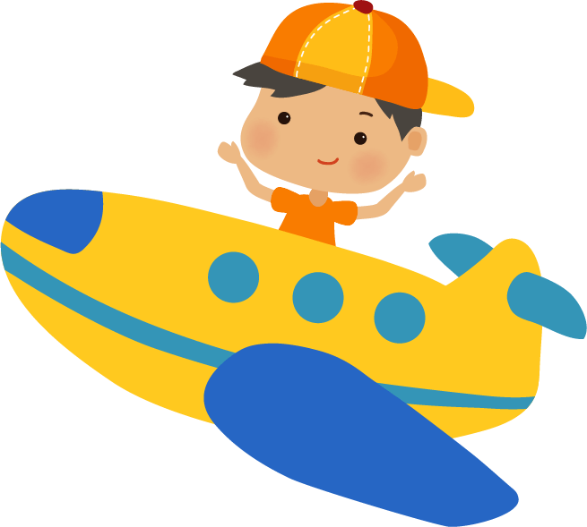
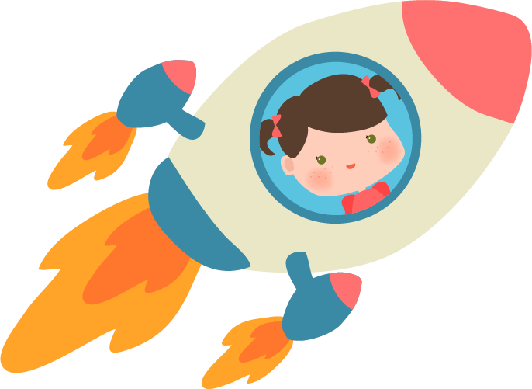


Tạm biệt và
hẹn gặp lại!

